Slide 1


WAY TO ENTERPRISE
System Software - Day 2
1

Slide 2
Mục đích bài học
Tìm hiểu về kiến thức cơ bản về Mail server và VPN server
Thực hành cài đặt và cấu hình Mail server và VPN server

Slide 3
Mục Lục
Mail server
VPN server

Slide 4
Mục Lục
Mail server
VPN server

Slide 5
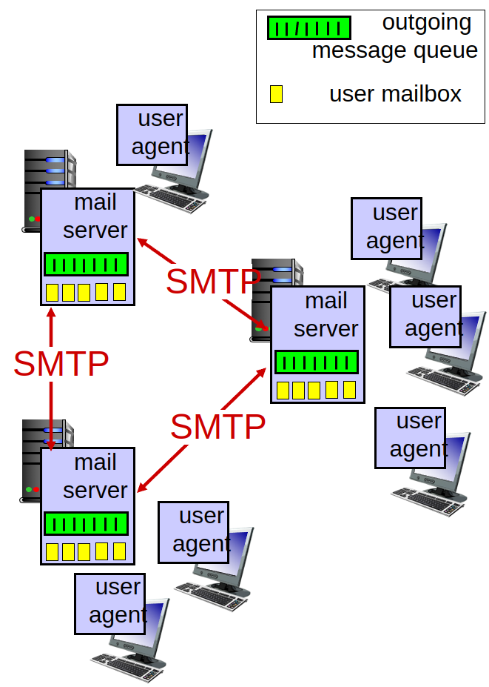
Mail Server
Three major components:
User agents
Mail servers
Simple mail transfer protocol: SMTP
Notes:
Ba thành phần chính:
người dùng (User agents)
Máy chủ thư (mail server)
Giao thức chuyển thư đơn giản: SMTP

Slide 6
Mail Server
User Agent
a.k.a. “mail reader”
composing, editing, reading mail messages
e.g., Gmail, Outlook, Thunderbird, iPhone mail client (app)
outgoing, incoming messages stored on server
Notes:
Tác nhân người dùng
hay còn gọi là “trình đọc thư”
soạn, chỉnh sửa, đọc tin nhắn
ví dụ: Gmail, Outlook, Thunderbird, ứng dụng thư khách iPhone (ứng dụng)
tin nhắn đi, đến được lưu trữ trên máy chủ

Slide 7
Mail Server
Mail servers:
mailbox contains incoming messages for user
message queue of outgoing (to be sent) mail messages
SMTP protocol between mail servers to send email messages
client: sending mail server
“server”: receiving mail server
Notes:
Máy chủ thư:
hộp thư chứa các tin nhắn đến cho người dùng
hàng đợi tin nhắn gửi đi (sẽ được gửi)
Giao thức SMTP giữa các máy chủ thư để gửi email
khách hàng: gửi máy chủ thư
“server”: máy chủ nhận thư

Slide 8
SMTP protocol
uses TCP to reliably transfer email message from client to server, port 25
direct transfer: sending server to receiving server
three phases of transfer
handshaking (greeting)
transfer of messages
closure
command/response interaction (like HTTP, FTP)
commands: ASCII text
response: status code and phrase
messages must be in 7-bit ASCI
Notes:
25
direct transfer: sending server to receiving server
three phases of transfer
handshaking (greeting)
transfer of messages
closure
command/response interaction (like HTTP, FTP)
commands: ASCII text
response: status code and phrase
messages must be in 7-bit ASCI

Slide 9
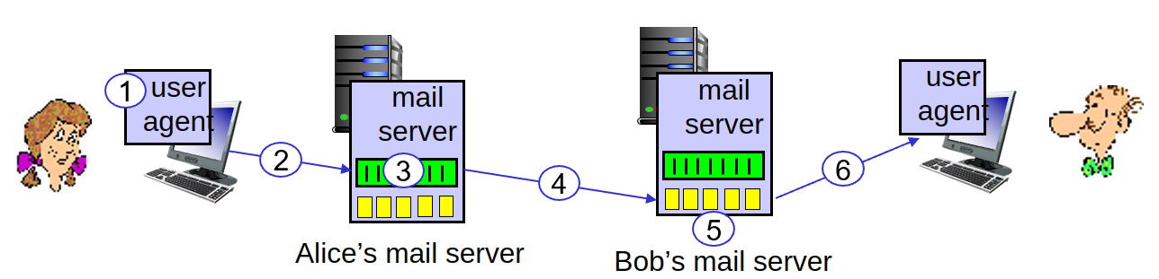
Sends mail: Alice to Bob
Alice uses UA to compose message “to” bob@someschool.edu
Alice’s UA sends message to her mail server; message placed in message queue
client side of SMTP opens TCP connection with Bob’s mail server
SMTP client sends Alice’s message over the TCP connection
Bob’s mail server places the message in Bob’s mailbox
Bob invokes his user agent to read message
Notes:
mô tả quá trình gửi thư từ Alice to Bob:
Alice sử dụng UA để soạn tin nhắn “tới” bob@someschool.edu
UA của Alice gửi tin nhắn đến máy chủ thư của cô ấy; tin nhắn được đặt trong hàng đợi tin nhắn
Phía máy khách của SMTP mở kết nối TCP với máy chủ thư của Bob
Máy khách SMTP gửi tin nhắn của Alice qua kết nối TCP
Máy chủ thư của Bob đặt thư vào hộp thư của Bob
Bob gọi tác nhân người dùng của mình để đọc tin nhắn

Slide 10
SMTP Interaction
S: 220 hamburger.edu
C: HELO crepes.fr
S: 250 Hello crepes.fr, pleased to meet you
C: MAIL FROM: <alice@crepes.fr>
S: 250 alice@crepes.fr... Sender ok
C: RCPT TO: <bob@hamburger.edu>
S: 250 bob@hamburger.edu ... Recipient ok
C: DATA
S: 354 Enter mail, end with "." on a line by itself
C: Do you like ketchup?
C: How about pickles?
C: .
S: 250 Message accepted for delivery
C: QUIT
S: 221 hamburger.edu closing connection
Notes:
Bản tin mẫu SMTP

Slide 11
SMTP Interaction
telnet servername 25
see 220 reply from server
enter HELO, MAIL FROM, RCPT TO, DATA, QUIT commands
above lets you send email without using email client (reader)
Notes:
nhập các lệnh HELO, MAIL FROM, RCPT TO, DATA, QUIT
ở trên cho phép bạn gửi email mà không cần sử dụng ứng dụng email (trình đọc)

Slide 12
SMTP: final words
SMTP uses persistent connections
SMTP requires message (header & body) to be in 7-bit ASCII
SMTP server uses CRLF.CRLF to determine end of message
comparison with HTTP:​
HTTP: pull​
SMTP: push​
both have ASCII command/ response interaction, status codes​
HTTP: each object encapsulated in its own response msg​
SMTP: multiple objects sent in multipart msg
Notes:
SMTP sử dụng các kết nối liên tục
SMTP yêu cầu tin nhắn (tiêu đề & nội dung) phải ở dạng ASCII 7 bit
Máy chủ SMTP sử dụng CRLF.CRLF để xác định kết thúc tin nhắn
so sánh với HTTP:
HTTP: kéo
SMTP: đẩy
cả hai đều có tương tác lệnh/phản hồi ASCII, mã trạng thái
HTTP: mỗi đối tượng được gói gọn trong thông điệp phản hồi của chính nó
SMTP: nhiều đối tượng được gửi trong tin nhắn nhiều phần

Slide 13
Mail message format
SMTP: protocol for exchanging email msgs
RFC 822: standard for text message format:
header lines, e.g.,
To:
From:
Subject:
different from SMTP MAIL FROM, RCPT TO: commands!
Body: the “message”
ASCII characters only
header
Blank line
body
Notes:
Định dạng tin nhắn thư
SMTP: giao thức trao đổi email
RFC 822: chuẩn cho định dạng tin nhắn văn bản:
dòng tiêu đề, ví dụ:
Tới:
Từ:
chủ đề:
khác với SMTP MAIL FROM, RCPT TO: các lệnh!
Nội dung: “thông điệp”
Chỉ ký tự ASCII

Slide 14
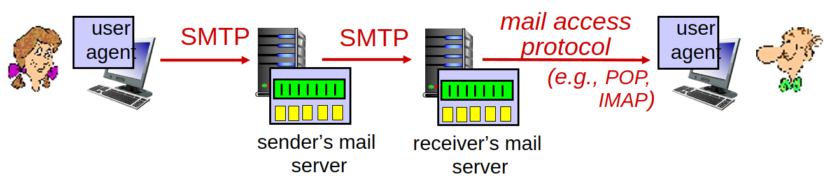
Mail access protocols
SMTP: delivery/storage to receiver’s server
Mail access protocol: retrieval from server
POP: Post Office Protocol [RFC 1939]: authorization, download
IMAP: Internet Mail Access Protocol [RFC 1730]: more features, including manipulation of stored msgs on server
HTTP: gmail, Hotmail, Yahoo! Mail, etc.
Notes:
Giao thức gửi và nhân thư:
gửi:
SMTP: gửi/lưu trữ tới máy chủ của người nhận
nhận: có 3 giao thức
Giao thức truy cập thư: truy xuất từ máy chủ
POP: Post Office Protocol [RFC 1939]: ủy quyền, tải xuống
IMAP: Giao thức truy cập thư Internet [RFC 1730]: nhiều tính năng hơn, bao gồm thao tác với các tin nhắn được lưu trữ trên máy chủ
HTTP: gmail, Hotmail, Yahoo! Thư, v.v.

Slide 15
Setup Mail Server
Lab Setup mail server
Notes:
lab setup mail server. xem và thực hành setup mail server trong bài lab

Slide 16
Mục Lục
Mail server
VPN server

Slide 17
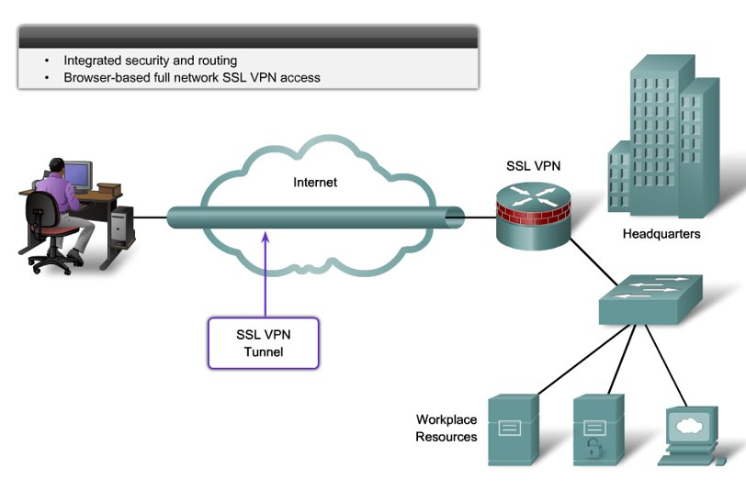
VPNs
A Virtual Private Network (VPN) provides the same network connectivity for remote users over a public infrastructure as they would have over a private network.
Notes:
VPN là gì? Mạng riêng ảo (VPN) cung cấp kết nối mạng tương tự cho người dùng từ xa qua cơ sở hạ tầng công cộng giống như họ có qua mạng riêng.

Slide 18
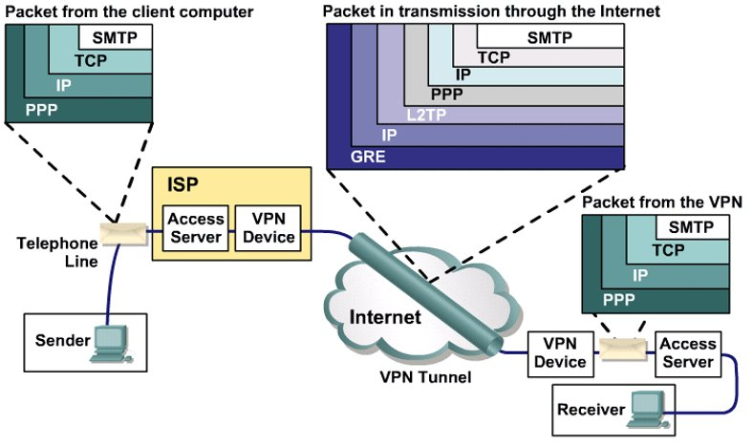
VPN Packet Encapsulation
Notes:
thay chỉ đóng gói TCP/IP . VPN sẽ được bọc thêm 1 lớp bảo vệ PPP và L2TP

Slide 19
Two Types of VPNs
Site-to-Site VPNs:
Intranet VPNs connect corporate headquarters, remote offices, and branch offices over a public infrastructure.
Extranet VPNs link customers, suppliers, partners, or communities of interest to a corporate Intranet over a public infrastructure.
Remote Access VPNs:
Which securely connect remote users, such as mobile users and telecommuters, to the enterprise.
Notes:
Có Hai loại VPN:
VPN Site-to-Site:
VPN mạng nội bộ kết nối trụ sở công ty, văn phòng từ xa và văn phòng chi nhánh qua cơ sở hạ tầng công cộng.
VPN Extranet liên kết khách hàng, nhà cung cấp, đối tác hoặc cộng đồng quan tâm với mạng nội bộ của công ty qua cơ sở hạ tầng công cộng.
2. VPN truy cập từ xa:
Kết nối an toàn người dùng từ xa, chẳng hạn như người dùng di động và người làm việc từ xa, với doanh nghiệp.

Slide 20
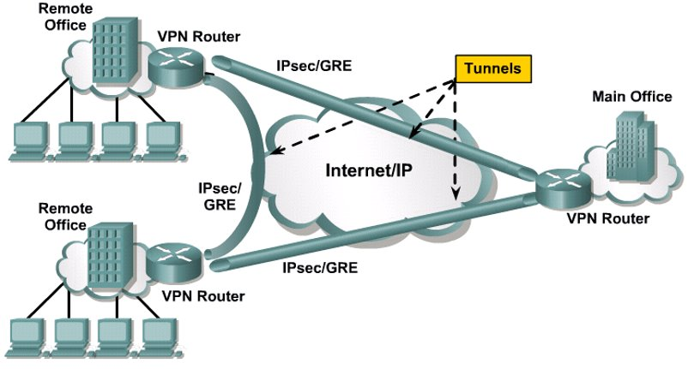
Site-to-Site VPNs
Notes:
Sites to site VPN. chỉ kết nối site A tới site B , không kết nối 3 điểm

Slide 21
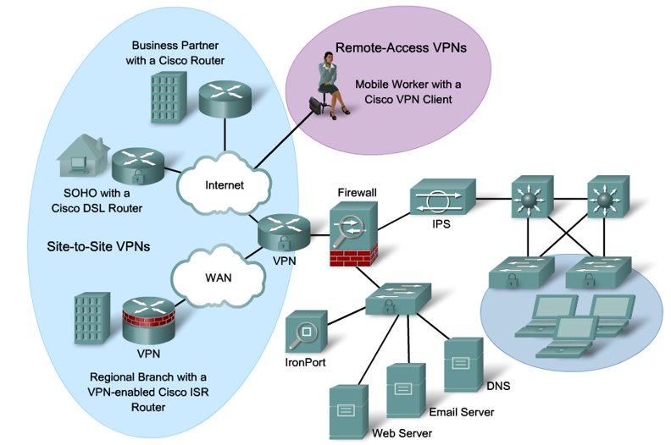
Remote Access VPNs
Notes:
Remote Access VPN: kết nối VPN từ nhiều máy VPN client ( user) tới VPN server. kết nối từ nhiều user tới một VPN server

Slide 22
Setup VPN
Lab Setup VPN
Notes:
lab thực hành cài đặt VPN. thực hành và làm theo hướng dẫn

Slide 23
Thank You

